Slide 1
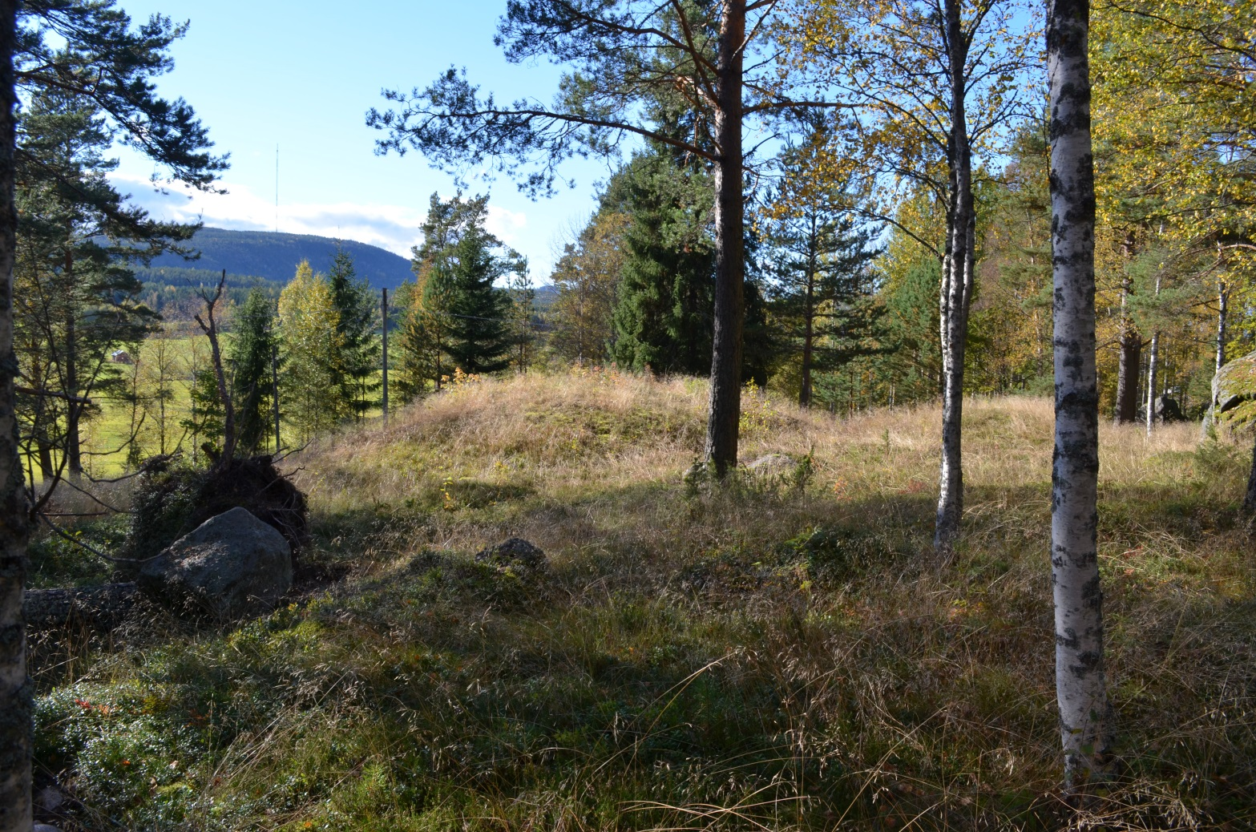
UNDERSÖKNINGAR OCH DIGITALA REGISTER Thomas Eriksson, antikvarie thomas.x.eriksson@lansstyrelsen.se
Gravar och husgrundsterrass från järnålder i Hälsingland, Forsa socken, Trogsta
Foto T. Eriksson

Slide 2
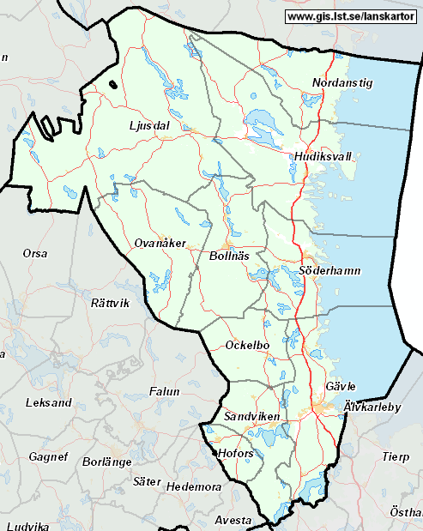
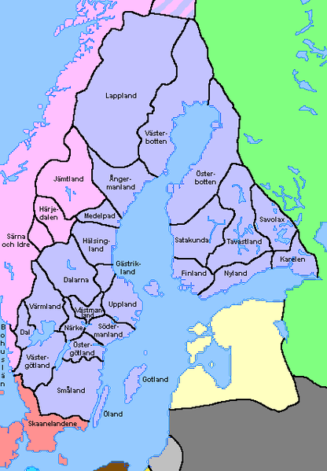
Sverige 1560 (från Wikipedia)
Länen är inte en bra utgångspunkt för
kulturhistoriska översikter och tolkningar
Gävleborgs län 2013

Slide 3
Gävleborgs läns tudelade förhistoria och medeltid Ca 1800 norrländska högar i Hälsingland Ca 200 yngre järnåldershögar i Gästrikland
Hälsingland
Ödmården
Tiundaland
(Gästrikland)

Slide 4
:
TID | HÄNDELSE
1980-tal | Riksdagsgropen och Lapphyttan registrerar fynd på stordator
1987-9 | UV inför fyndregistrering i dBase
1988-91 | Birkaprojektet påbörjar en digital behandling av fynd och data
1990 | Första undersökningen med Totalstationsinmätningar på UV Öst
1991 | FFD-systemet föds på UV Uppsala med Alsikegrävningen
1992 | Arkeologikonsult har totalstation på Mälarbanan
1994 | Sista bandet av analoga ”Arkeologi i Sverige” med undersökningar t o m 1990
1999-2000 | UV inför DAFF-rapporten där intentionen är att GIS-data ska vara tillgängliga för forskare och allmänhet
1998-2000 | IntraSis är standard på alla UV undersökningar
2003 | FMIS är sökbart på nätet
2005 | SHM:s Sök i samlingarna är tillgänglig på nätet
2005-2010 | GPS börjar bli standard
2013 | I stort sett alla undersökningar är digitala

Slide 5
ARKEOLOGINS FÖRÄNDRING
1985:
Få undersökande institutioner
Inget utredningsinstrument
Fokus på det enskilda monumentet
Sökbart genom ”Arkeologi i Sverige” och ”Tillväxten”
Låg rapporteringsgenomströmning
Rapporter med stor vikt på anläggningsbeskrivning och tekniska uppgifter, liten vikt vid fynd, boplatser och miljöer
Länsstyrelsen skriver beslut och inget mer
Låg byråkratisering men många undersökningar blev orapporterade
Överblickbar undersökningsfrekvens

Slide 6
ARKEOLOGINS FÖRÄNDRING
2013
Många undersökande institutioner med högre personalomsättning
Utredningsinstrument
Ofta hög teoretisk medvetenhet inom exploateringsarkeologin
Fokus på den ”unika” fornlämningen
Ej sökbara resultat
Hög rapporteringsgenomströmning men med kort livslängd (innan ”SAMLA”)
Rapporter med stor vikt på fornlämningen
Länsstyrelsen har stort inflytande på inriktning och styr undersökningen
Ökad byråkratisering
Ej överblickbar undersökningsfrekvens

Slide 7
1985
2013
LST
UV
Und. Rapp.
Läns-
museum
Und. Rapp.
Privata
firmor
Und. Rapp.
LST
UV/Länsmuseum
Und. rapporter
Exploatör
Underkonsult
Utredningsrapp.
MKB

Slide 8
Digital fyndtillväxt på SHM
t o m ca 1970
Myndigheter och arkiv
1980
1985
1990
1995
2000
2005
2010
2015
Uppdragsarkeologin
Digital fyndbearbetning

Slide 9
Digital arkivering av mätfiler och GIS från alla aktörer?
Myndigheter och arkiv
1980
1985
1990
1995
2000
2005
2010
2015
Uppdragsarkeologin
Digital inmätning

Slide 10
ARKIVERING AV ETT ÄRENDE
rött: Problem
grönt=OK
gult=?
DEN ARKEOLOGISKA UNDERSÖKNINGEN
FYND OCH
DATA-BASER
ANLÄGG-NINGS-DATA-BASER OCH GIS
UND. OMRÅDE
NYA FORNLÄM-NINGAR OCH –BEGRÄNS-NINGAR
FMIS
FYND TILL MUSEUM
FMIS OCH LST?
PROVER OCH DATA-BASER
GRÄVANDE INSTITUTION?
GRÄVANDE INSTITUTION?
DATABAS
PAPPER OCH BYRÅKRATI
LST OCH ATA/LÄNSMUSEUM

Slide 11
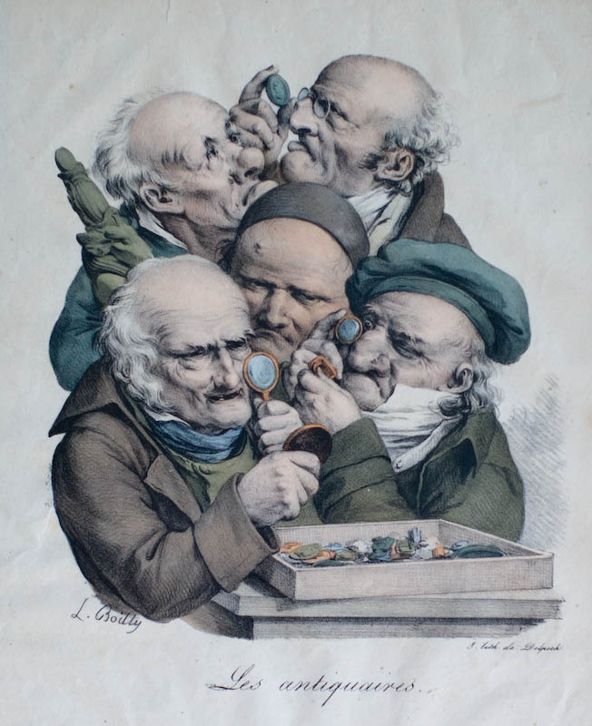
LÄNSSTYRELSENS ROLL I DEN ARKEOLOGISKA PROCESSEN

Slide 12
LÄNSSTYRELSENS ROLL I DEN ARKEOLOGISKA PROCESSEN
BEHÖVS EN UNDERSÖKNING ELLER UTREDNING?
(rött=kan avhjälpas med ett digitalt undersökningsregister)
Fornlämningsbild och topografi
Lösfynd (och ortnamn)
Tidigare undersökningar
Inventeringskvalitet
Är området redan utrett?

Slide 13
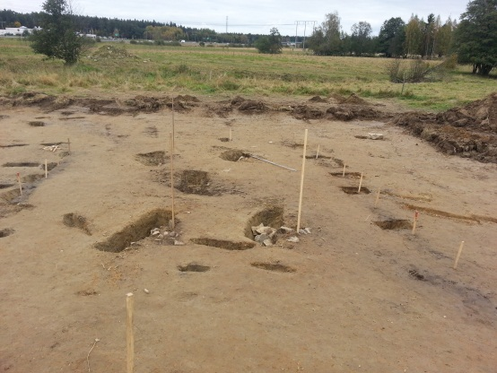
LÄNSSTYRELSENS ROLL I DEN ARKEOLOGISKA PROCESSEN
2. KRAVSPECIFIKATION
Fornlämningsbild och topografi
Tidigare undersökningar
Liknande undersökningar
Metodval
Inriktning och frågeställningar
Folkvandringstida hus från Kungsbäck, Valbo, Gävle
Foto T. Eriksson

Slide 14
LÄNSSTYRELSENS ROLL I DEN ARKEOLOGISKA PROCESSEN
3. GRANSKNING AV UNDERSÖKNINGSPLAN
Jämförelse med tidigare undersökningar
Jämförelse med liknande undersökningar
Metodval
Inriktning: frågeställningar och inriktning
Tidsåtgång
ÄR UNDERSÖKARE AJOUR MED FORSKNINGSLÄGET OCH METODIK I OCH UTANFÖR LÄNET?

Slide 15
LÄNSSTYRELSENS ROLL I DEN ARKEOLOGISKA PROCESSEN
4. UPPFÖLJNING AV UNDERSÖKNING
Jämförelse med tidigare undersökningar
Jämförelse med liknande undersökningar
Metodval
Inriktning: frågeställningar och svar
ÄR UNDERSÖKARE AJOUR MED FORSKNINGSLÄGET OCH METODIK I OCH UTANFÖR LÄNET?
ÄR LST AJOUR MED FORSKNINGSLÄGET OCH METODIK I OCH UTANFÖR LÄNET?

Slide 16
LÄNSSTYRELSENS ROLL I DEN ARKEOLOGISKA PROCESSEN
5. GRANSKNING AV RAPPORT
HAR VI FÅTT NY OCH/ELLER MER KUNSKAP?
HUR GÖR MAN NÄSTA GÅNG?

Slide 17
ÖKADE KRAV PÅ LÄNSSTYRELSEN
De ökande kraven på Länsstyrelsen gör att vi ständigt måste upprätthålla och vidareutveckla vår kunskap om och i arkeologi
BEHOV:
Snabba översikter i och utanför länet:
Ämnesmässigt
Topografiskt
Arkeologisk period
Fornlämningstyp

Slide 18
ÖKADE KRAV PÅ LÄNSSTYRELSEN
TEKNISKA HJÄLPMEDEL
SAMLA (i sin linda)
Historiska kartor på Lantmäteriet
Vitalis
FMIS (1-2 års eftersläpning)
SHMs Sök i samlingarna (30 års eftersläpning)
Avsaknad av andra sökbara och digitala museisamlingar
Digitala och sökbara undersökningsregister med GIS-filer (23 års eftersläpning )

Slide 19
SLUTSATSER
Ett mycket stort behov av central och beständig arkivering av digitala data från ca 1990 och framåt
Läget är i dag alarmerande och nästan 25 års arkeologisk grundforskning kan gå förlorad, både vetenskapliga och ekonomiska följder
Svensk fältarkeologi har gjort oerhörda framsteg metodiskt och vetenskapligt under denna period men man har inte säkerställt grunddokumentationens överlevnad

Slide 20
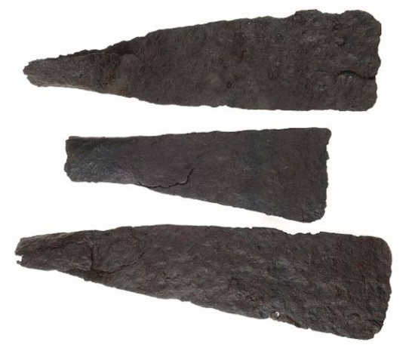
Tack för uppmärksamheten!
Thomas Eriksson
Thomas.x.eriksson@lansstyrelsen.se
Foton från SHMM Bild

